Slide 1
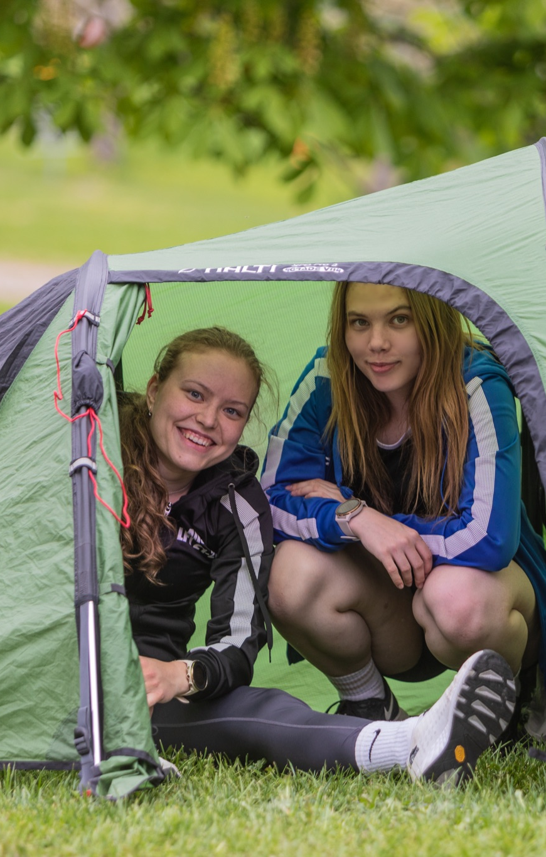


LIIKUNNANOHJAUKSEN PERUSTUTKINTO
Kolmen kampuksen urheiluopisto

Slide 2
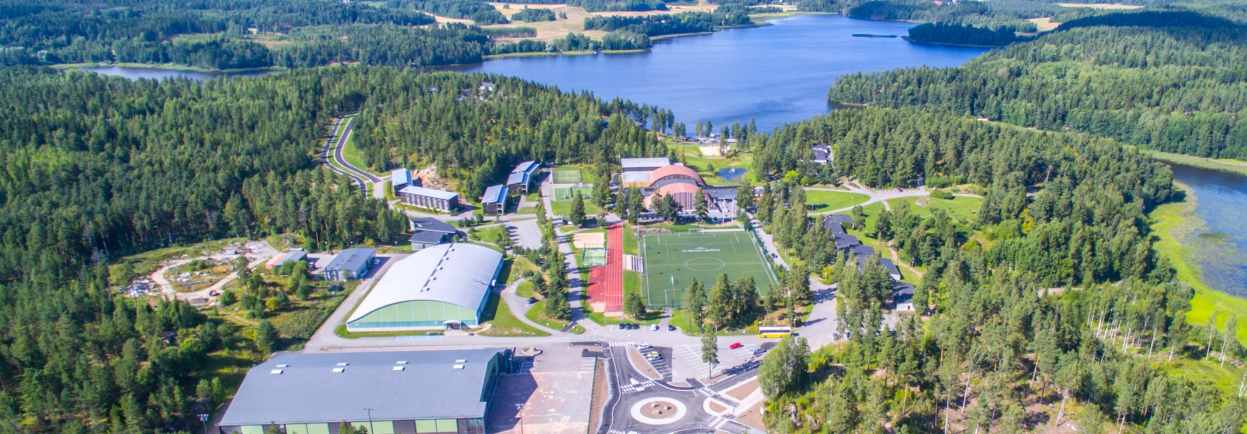
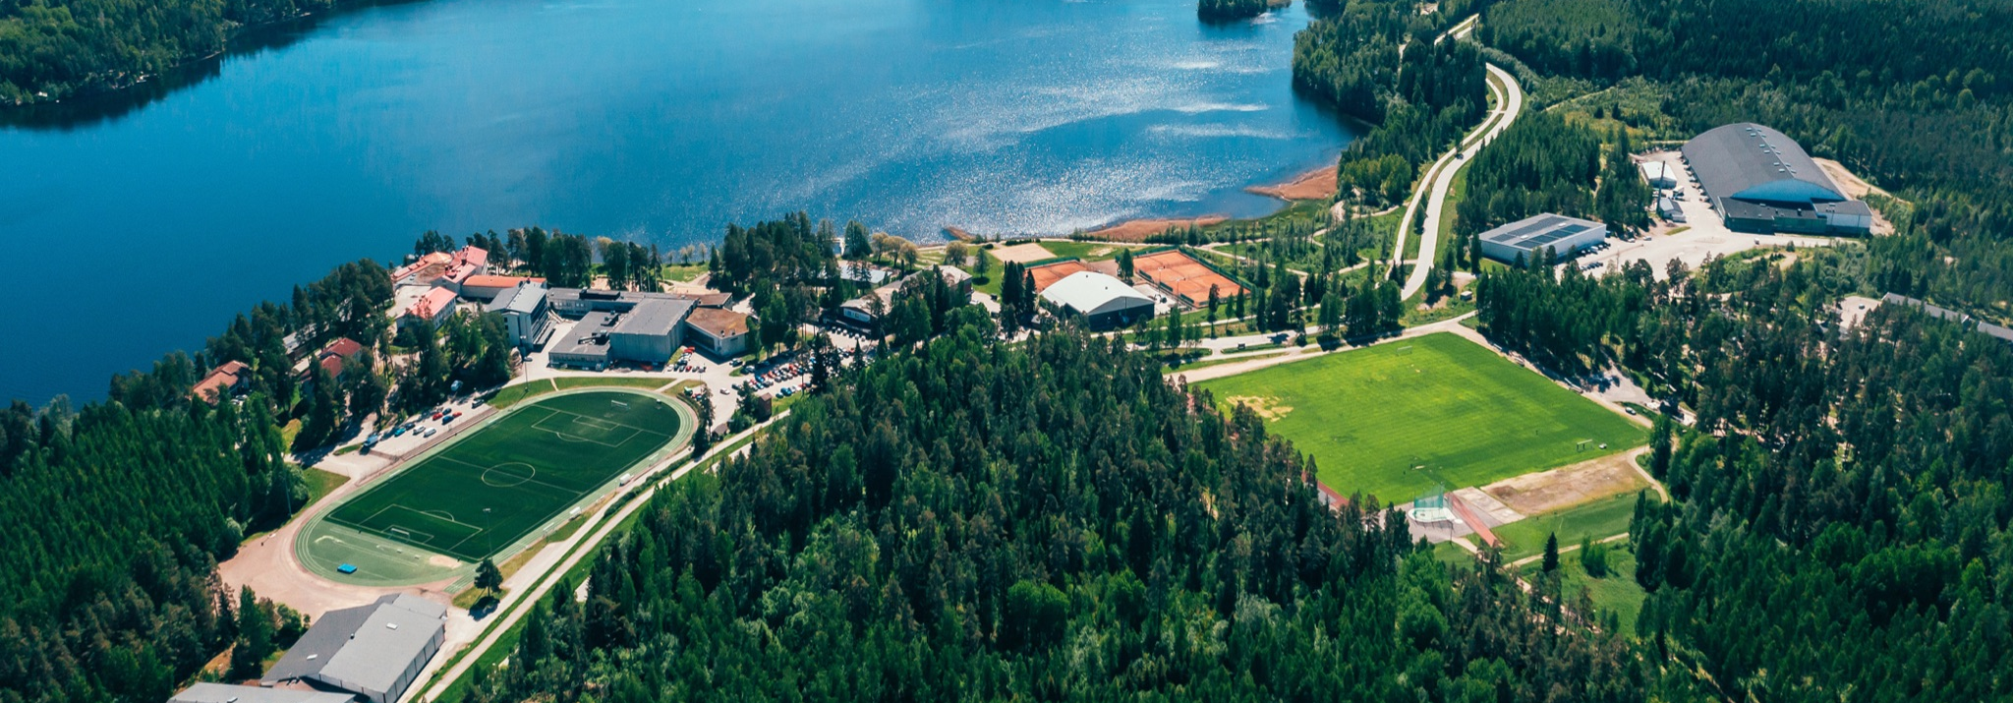
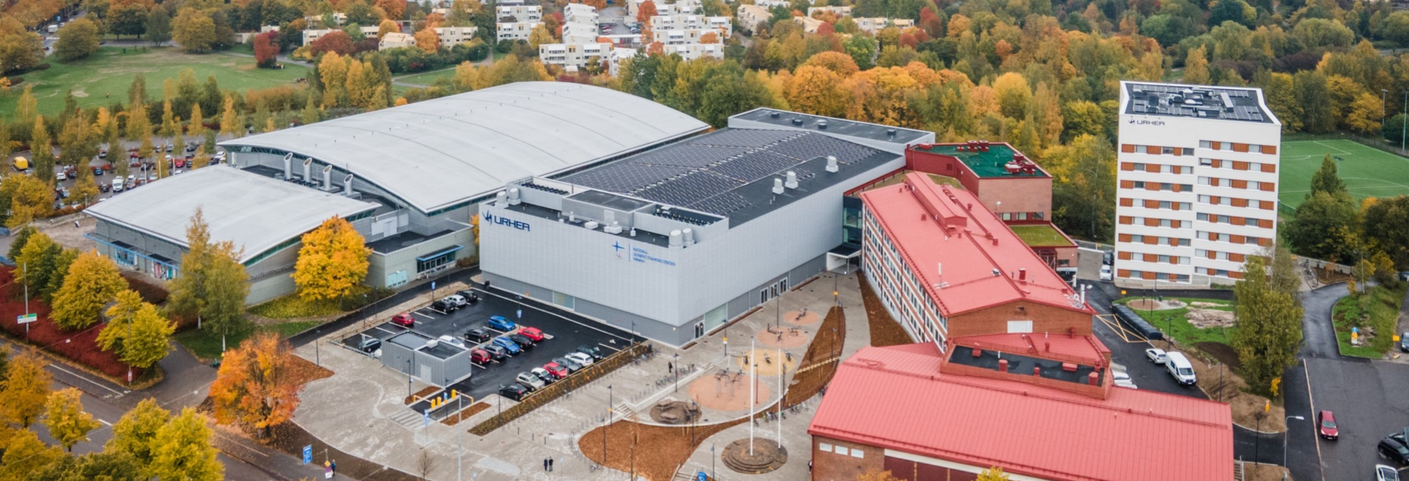
KOLMEN KAMPUKSEN URHEILUOPISTO
Kisakallion Urheiluopiston ja Liikuntakeskus Pajulahden ammatilliset koulutukset yhdistyvät 1.1.2023 Kolmen kampuksen urheiluopistoksi.
1.1.2025 alkaen kaikki toiminnot Pajulahden ja Kisakallion osalta yhdistyvät yhdeksi 3kampuksen urheiluopistoksi.
Kolmen kampuksen urheiluopisto järjestää koulutusta Kisakalliossa (Lohjalla), Pajulahdessa (Lahdessa) ja Helsingissä.
Kolmen kampuksen urheiluopisto on opiskelijamäärältään Suomen suurin liikunta-alan ammatillinen kouluttaja.

Slide 3
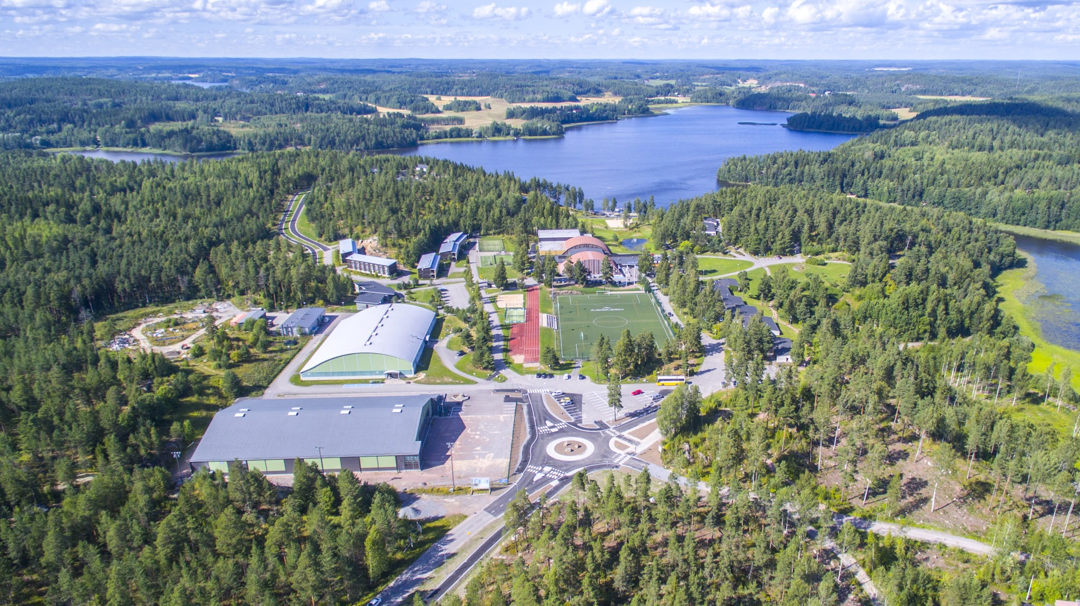

TERVETULOA

Slide 4
KENELLE LIIKUNNANOHJAUKSEN PERUSTUTKINTO SOPII?
Olet kiinnostunut liikunnasta ja urheilusta.
Pidät ihmisten kanssa toimimisesta. (vuorovaikutus)
Olet kiinnostunut ohjaamaan ryhmiä ja yksilöitä.
Haluat tulevassa ammatissa edistää lasten ja aikuisten liikkumista ja hyvinvointia.

Slide 5
LIIKUNTANEUVOJA
Ohjaa liikuntaa turvallisesti erilaisille asiakkaille
Hyödyntää liikunnanohjauksessa erilaisia liikuntamuotoja, liikuntalajeja ja toimintaympäristöjä
Antaa liikuntaneuvontaa ja toimii erilaisissa vuorovaikutustilanteissa liikunta-alan ammattilaisena
Laatii asiakkaille terveyttä ja fyysistä toimintakykyä edistäviä liikuntaohjelmia
Järjestää liikunta- tai kilpailutapahtumia
Liikuntaneuvoja voi erikoistua terveyttä edistävään liikuntaneuvontaan, valmentamiseen ja seuratoimintaan tai liikunnan palvelutuotantoon.

Slide 6
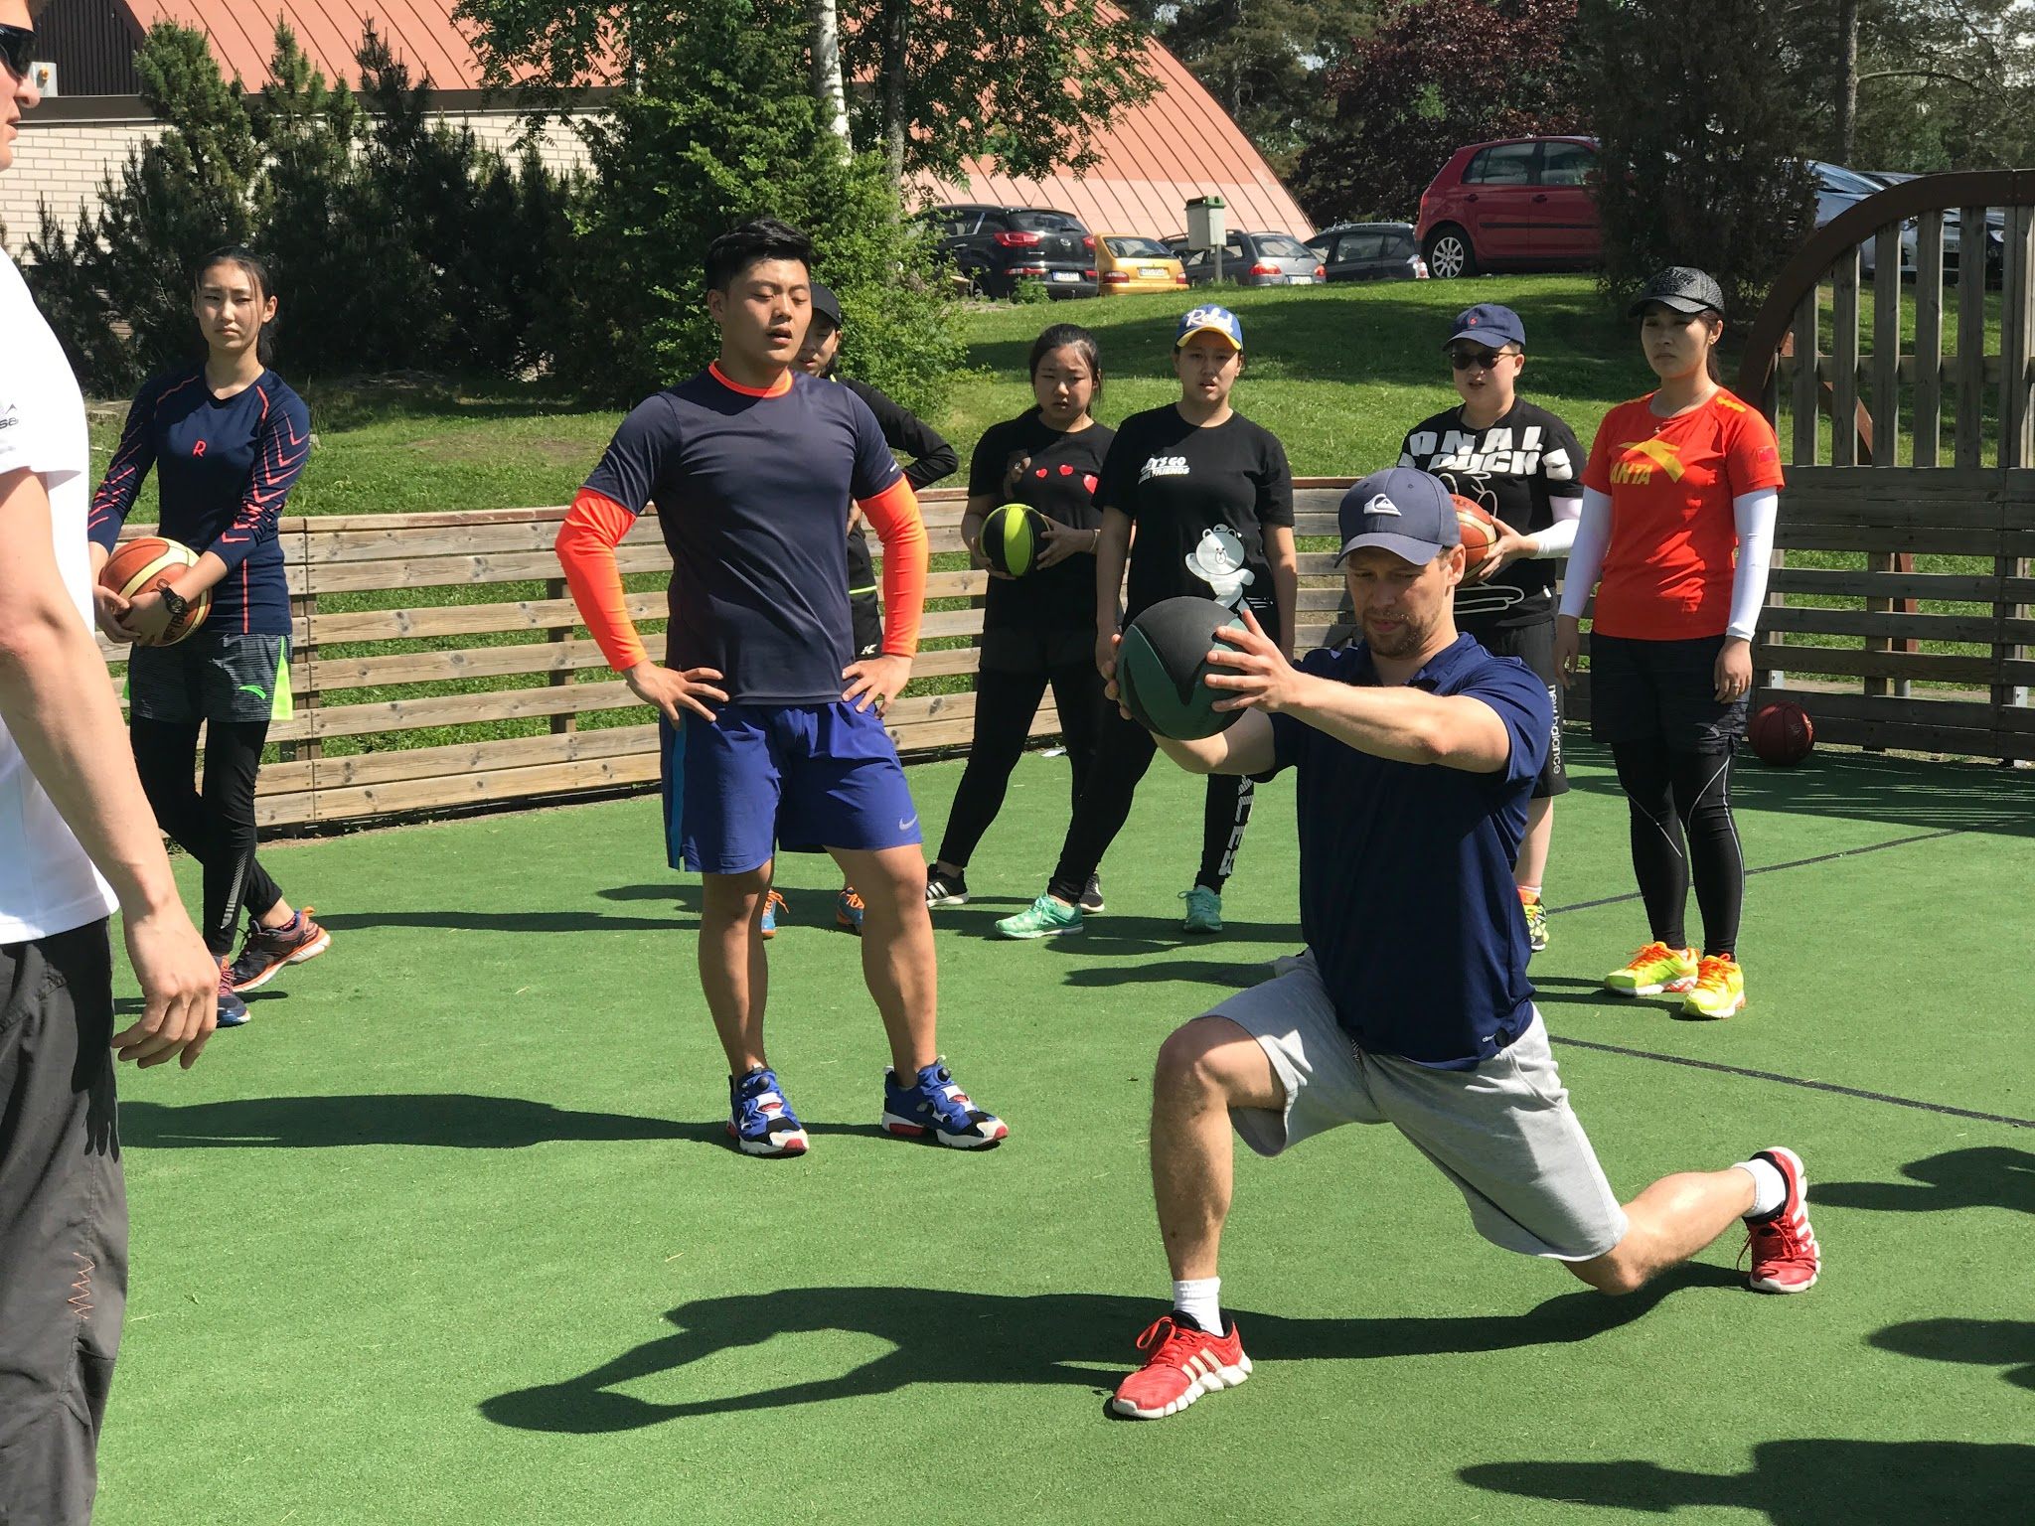
LIIKUNTANEUVOJAN TYÖPAIKAT?
Kunnan liikuntatoimi
Kuntokeskus
Uimahalli
Urheiluseura tai -järjestö
Lasten iltapäivätoiminta
Yrityksen työpaikkaliikuttaja
Itsenäinen ammatinharjoittaja

Slide 7
LIIKUNNANOHJAUKSEN PERUSTUTKINTO 180 OSP
PAKOLLISET TUTKINNON OSAT
70 osp
Aikuisliikunnan ohjaaminen 20osp
Liikuntaneuvonta
20 osp
Tapahtuman järjestäminen
10 osp
Lasten liikunnan ohjaaminen 20osp
VALINNAINEN 1
30 – 60osp
Valmentajana toimiminen 30 osp
Terveysliikunnan ohjaaminen 30osp
Liikuntapalveluiden tuottaminen 30osp
Uimahalliympäristössä työskentely 15 osp
Soveltavan liikunnan ohjaaminen 15 osp
Ryhmäliikunnan ohjaaminen 15 osp
Elämysliikunnan ohjaaminen 15 osp
Ilmastovastuullinen toiminta 15 osp
Kansainvälisessä toimintaympäristössä toimiminen 15 osp
Viestintä ja markkinointi 15 osp
Yritystoiminnan suunnittelu 15 osp
Yrityksessä toimiminen 15 osp
Huippuosaajana toimiminen 15 osp
Työpaikkaohjaajaksi valmentautuminen 5 osp
Yhteiset tutkinnon osat, lukio-opinnot 1-25 osp
Korkeakouluopinnot 5-15 osp
Tutkinnon osa ammatillisesta tutkinnosta 5-15 osp
Paikallisiin ammattitaitovaatimuksiin perustuva tutkinnon osa 5-15 osp
VALINNAINEN 2
15 – 45osp
YHTEISET TUTKINNON OSAT 35 osp
Viestintä – ja vuorovaikutusosaaminen, Matemaattis-luonnontieteellinen osaaminen, Yhteiskunta – ja työelämäosaaminen

Slide 8
LIIKUNNANOHJAUKSEN PERUSTUTKINNON OPINNOT
HOKS
Opintojen kesto 3 vuotta (jatkuva haku 2v)
Opiskelumuodot:
Päiväopiskelu
Monimuoto – opiskelu (jatkuva haku)
Työpaikalla oppiminen koulutussopimuksella
Oppisopimusopiskelu
Näytöt työelämässä

Slide 9
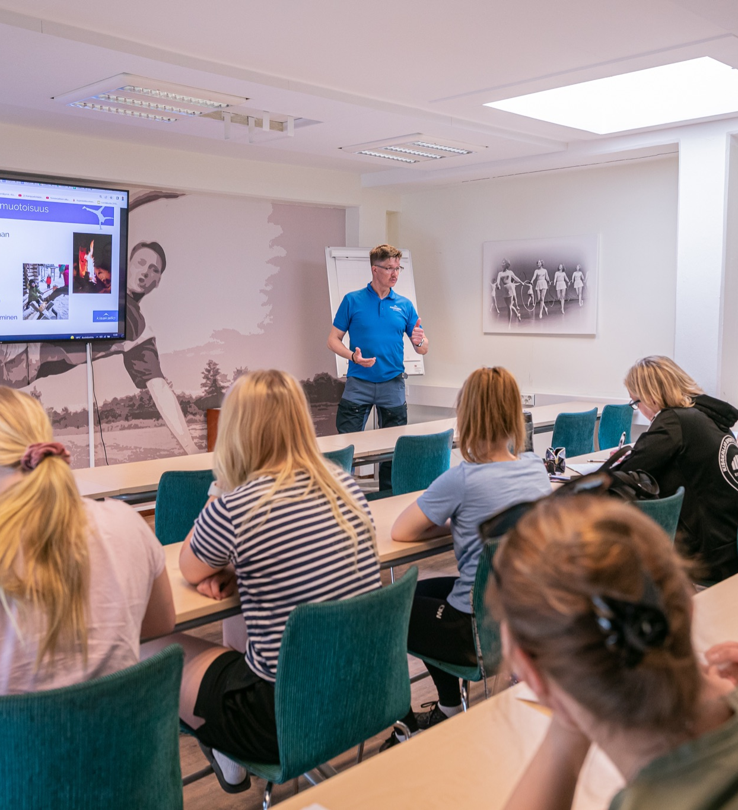
MAHDOLLISUUKSIA OPINNOISSA
Kansainväliset vaihtomahdollisuudet
Väyläopinnot ammattikorkeakouluun
Kahden tutkinnon opinnot (Kisakallion kampus)
Kaksoisura-> urheilijastatus, Urheiluoppilaitos

Slide 10
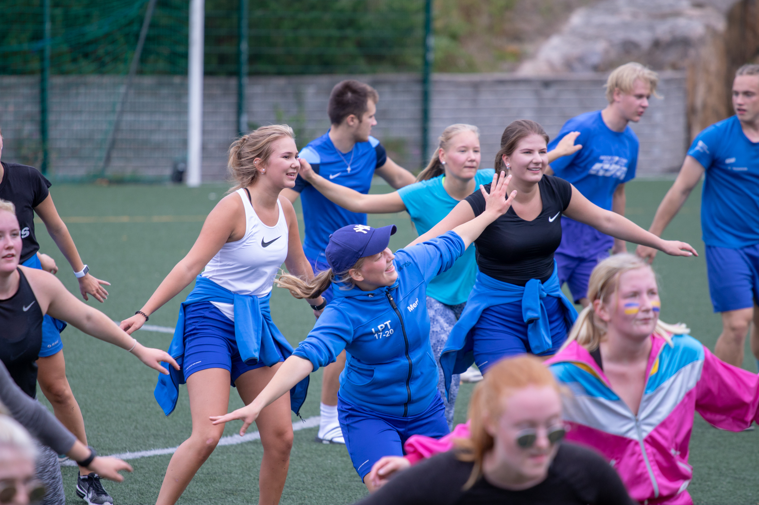
OPISKELU KISAKALLIOSSA/ 3K
Teoriaopetusta
  Luennot ja ryhmätyöt
  Käytännön tunteja
  Omien liikuntataitojen harjoittelu
  Liikunnanohjaustaitojen harjoittelu
Työelämäjaksoja
  Toteutetaan työpaikoissa, joihin opiskelija
  voi työllistyä
  Käytännön oppia myös erilaisissa yhteisprojekteissa
    Mm. kouluilla, päiväkodeissa, järjestöissä ja Kisakallion tapahtumissa

Slide 11
OPISKELU SISÄOPPILAITOKSESSA
Maksuton majoitus ja ruokailu lähiopetuspäivinä
Mahdollisuus liikkua urheiluopiston tiloissa
Opiskelijakuntatoiminta
Asuntolan valvonta

Slide 12
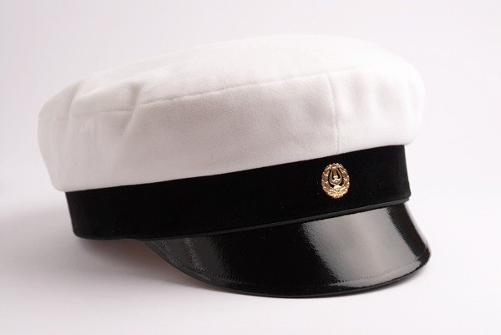
KAKSOISTUTKINNON OPISKELU
Kahden tutkinnon opintojen suorittamisella tarkoitetaan sitä, että opiskelija suorittaa rinnakkain ammatillisen perustutkinnon ja ylioppilastutkinnon.
Lukio-opintojen ja ammatillisten opintojen suorittaminen samanaikaisesti sopii niille, joilla on tavoitteena jatko-opinnot ammattikorkeakoulussa tai yliopistossa.
Lukion ka- raja 2024 7,54
  Yht. 32 paikkaa/ Lohjan lukio
https://urheiluopisto3k.fi/tutkinnot/liikunnanohjaajan-perustutkinto/

Slide 13
KAKSOISTUTKINNON OPISKELU
Lukio-opinnot järjestetään Lohjan Yhteislyseon lukiossa maanantaisin
Opiskeltavat lukioaineet: äidinkieli, lyhyt matematiikka, englanti, yhteiskuntaoppi, terveystieto
Suoritetut lukio-opinnot sisällytetään ammatillisen perustutkinnon yhteisiin tutkinnon osiin ja valinnaisiin tutkinnon osiin.
Kahden tutkinnon opintojen suorittaminen vaatii opiskelijalta sitoutumista ja itsenäisen opiskelun taitoja. Opinnoissa tarvitaan säännöllistä opiskelua ja aktiivisuutta.

Slide 14
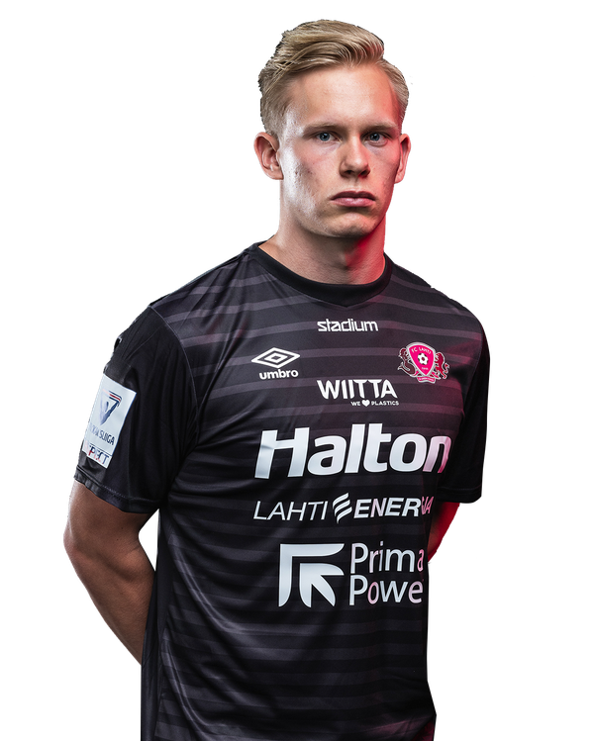
URHEILEVA LPT-OPISKELIJA
KRITEERIT
Urheilija on valittu opiskelijaksi 3 kampuksen urheiluopistoon.
Lajiliitto on pisteyttänyt urheilijan ja hän on saanut pistemääräksi vähintään 2,1.
Urheilijaopiskelija on motivoitunut opiskelemaan itselleen kaksoisuraa: Liikuntaneuvoja & Urheilija

Slide 15
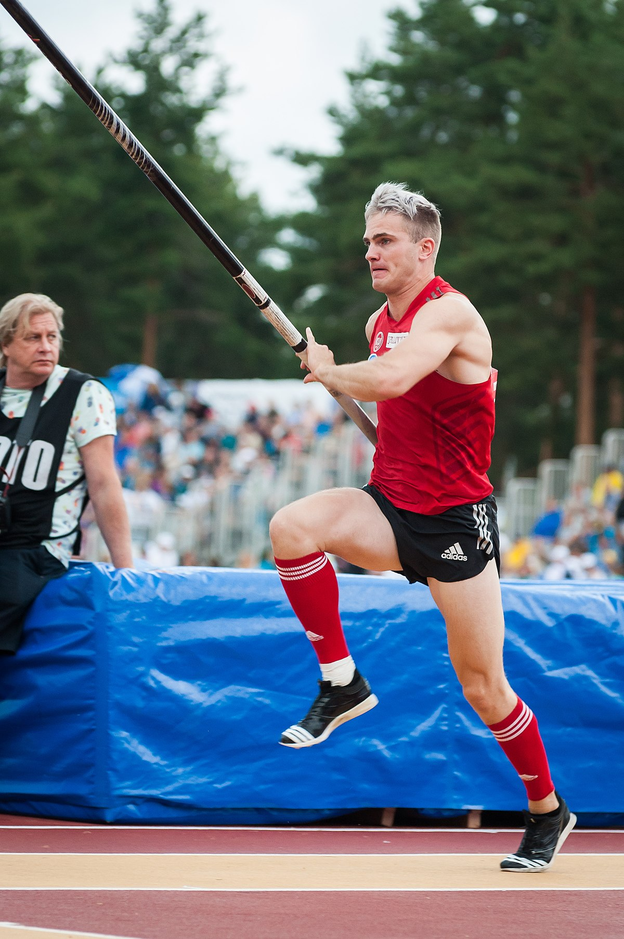
OPISKELUN JA URHEILUN YHDISTÄMINEN: OPINNOT URHEILLEN
Yhteisten tutkinnonosien valinnaisia tutkinnonosia:
  Urheilijana toimiminen 3osp
  Urheiluvalmentautujana kehittyminen 3osp
  Urheiluvalmentautumisen merkitys 3osp
Yksi ammatillinen valinnainen tutkinnonosa (15osp)
→ Mahdollisuus valita 3 alla olevista kokonaisuuksista:
  Aktiivinen kilpaurheilija 1 (5osp)
  Aktiivinen kilpaurheilija 2 (5osp)
  Kilpaurheilijaksi kehittyminen (5osp)
  Ammattimaiseksi urheilijaksi kehittyminen (5osp)
  Ammattimainen urheilija (5osp)
Omassa toimintaympäristössä
  Työelämässä oppimista & työelämäjaksoja
  Eri tutkinnonosien näyttöjen suoritukset

Slide 16
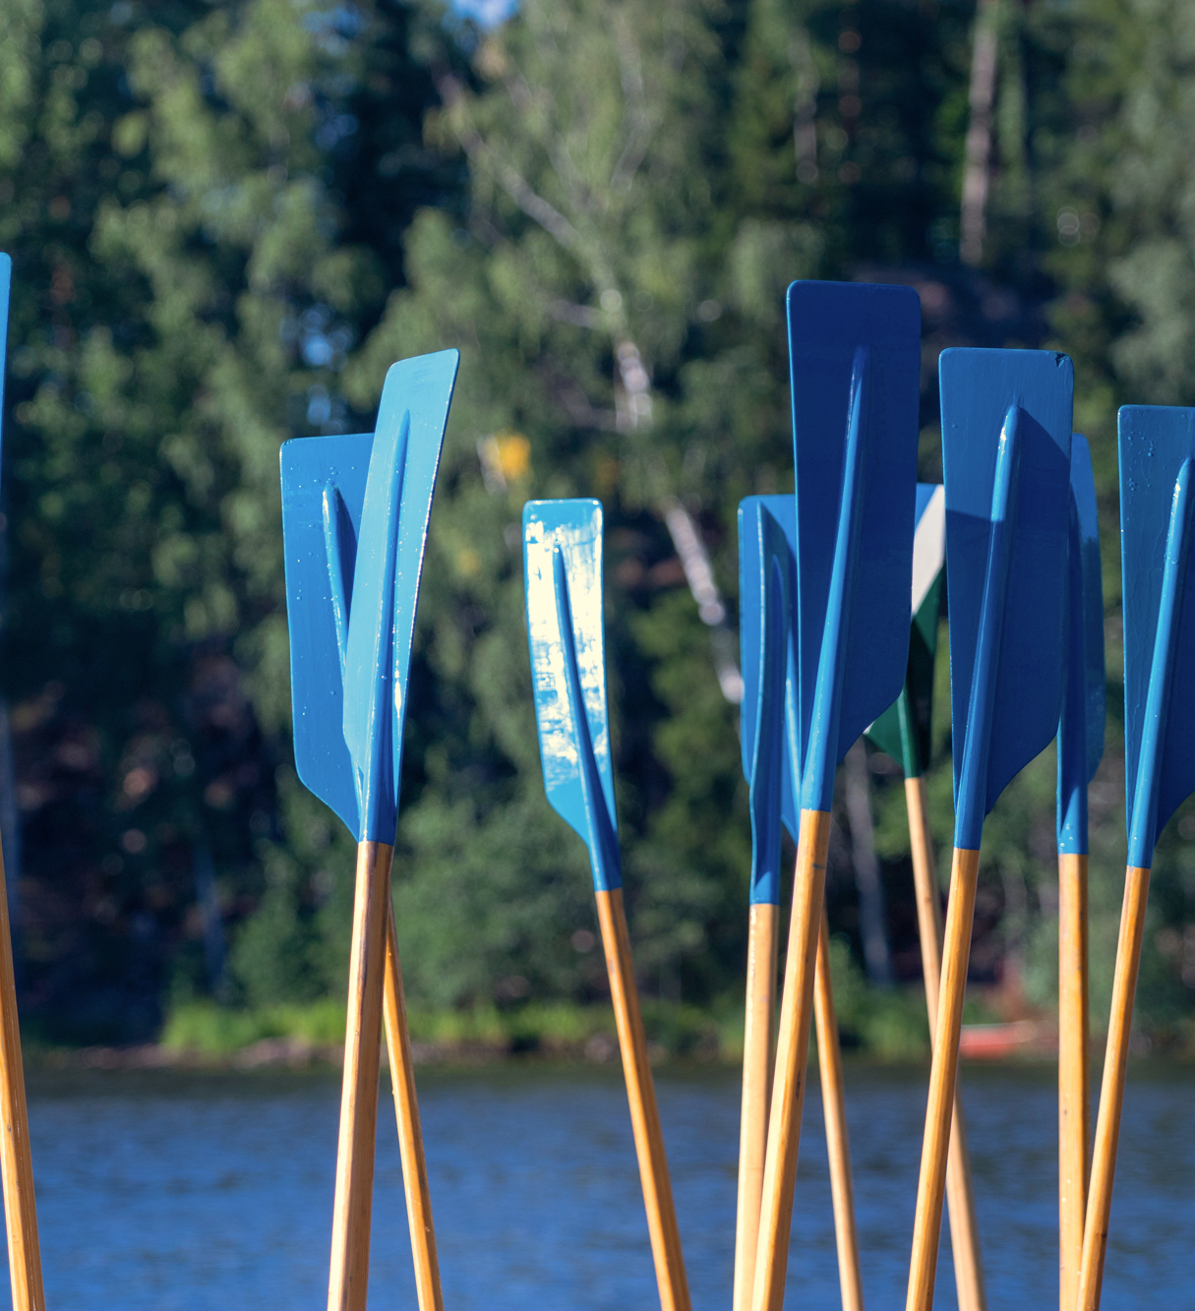
Opiskelijan tuki
Erityisopettaja
Opintojen ohjaaja
Terveydenhuolto
Asuntolaohjaaja
Järjestyssäännöt
Opiskelijan suojaaminen väkivallalta, kiusaamiselta ja häirinnältä: Nollalinja

Slide 17
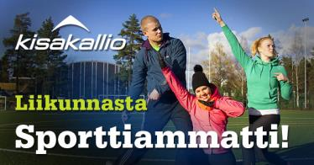
HAKEUTUMINEN OPINTOIHIN
Yhteishaku 18.2.-18.3.2025
Pääsykokeet
ti.6.5.2025

Slide 18

KIITOS!

